Slide 1
Johannes Brahms
Šuľová Martina, VI.C

Slide 2
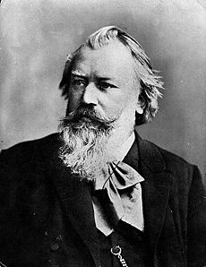
Johannes Brahms
Narodenie: 7. máj 1833, Hamburg, Nemecko
Úmrtie: 3. apríl 1897 (63 rokov), Viedeň, Rakúsko-Uhorsko
Obdobie tvorby: 1850 - 1896
Hudobný smer: klasicko-romantická syntéza

Slide 3
Život
Otec bol praktický hudobník, ktorý vedel hrať na viacero hudobných nástrojoch
Rodina žila v skromných podmienkach
Od siedmich rokoch sa venoval štúdiu klavírnej hry
Mladý Brahms sa postupne zviditeľňoval ako dirigent i klavirista
Viac ho ale napĺňala skladateľská činnosť
Zlom v jeho kariére bol keď mu zomrela matka, stúpala jeho cena aj sláva
Ako 57-ročný prestal komponovať

Slide 4
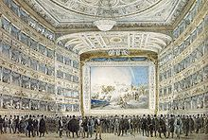
Charakteristika tvorby
Romantizmus
Barok
Klasicizmus
Brahms bol veľmi usilovným a pracovitým skladateľom, jeho dielo je rozsiahle a umelecky vynikajúco zvládnuté. Jeho hudba je hlboká, plná veľkých myšlienok, skladateľ býva niekedy označovaný ako "filozof tónov".

Slide 5

Diela
Symfónie: Štyri Brahmsove symfónie tvoria ťažisko jeho diela.
1. symfónia c mol, Op. 68
2. symfónia D dur, Op. 73
3. symfónia F dur, Op. 90
4. symfónia e mol, Op. 101
Koncerty: sú veľmi cennou oblasťou Brahmsovej tvorby
Klavírny koncert č. 1 d-mol, Op. 15 (1859)
Husľový koncert D-dur, Op. 77 (1878)
Klavírny koncert č. 2 B-dur, Op. 83 (1881)
Dvojkoncert pre husle a violončelo a-mol, Op. 102 (1887)
Klavírna tvorba:
Brahms je tvorcom mnohých skladieb pre sólový klavír.
Variácie a fuga na Händelovu tému
Variácie na Paganiniho tému
Šesť kusov pre klavír, Op. 118

Slide 6
Zdroje
https://sk.wikipedia.org/wiki/Johannes_Brahms

